Slide 1
ЗДОРОВЫЙ ОБРАЗ ЖИЗНИ ДЛЯ
ДЕТЕЙ ДОШКОЛЬНОГО ВОЗРАСТА
Ковров
2015

Slide 3
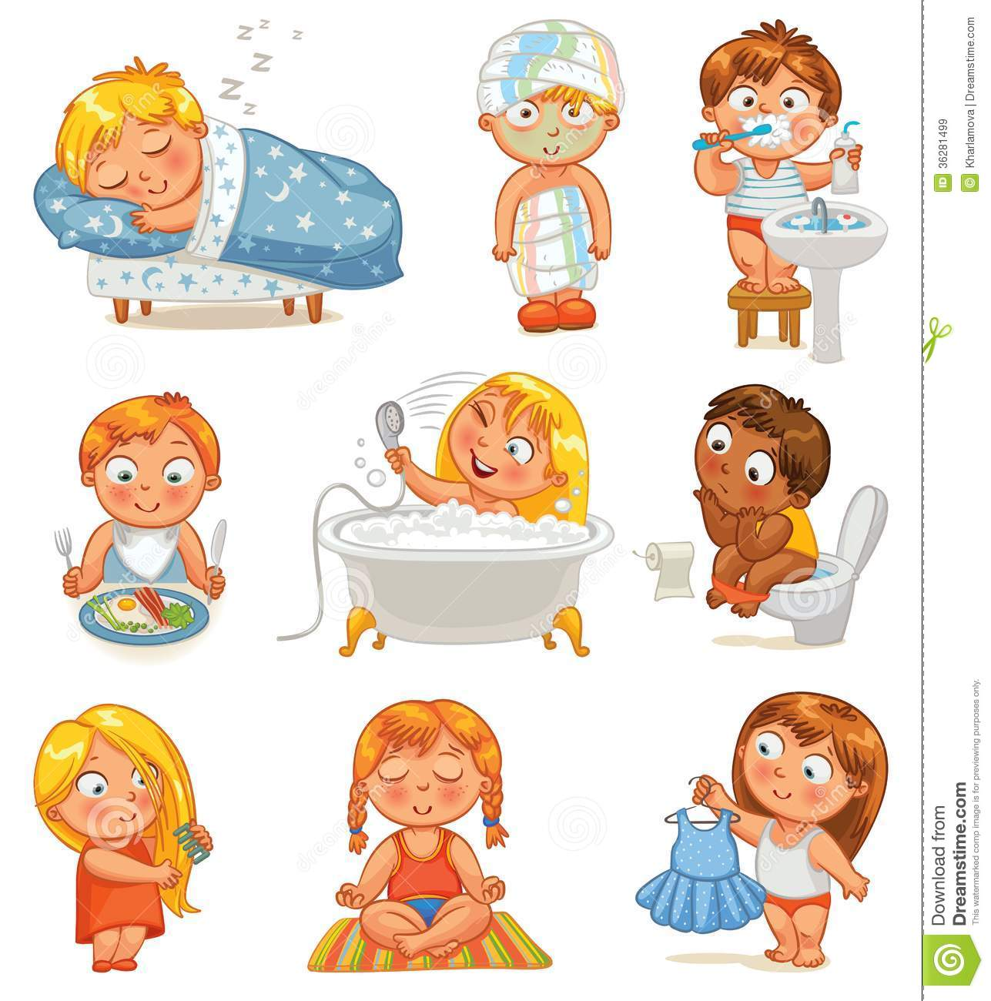
Чтоб здоровье сохранить, Организм свой укрепить, Знает вся моя семья — Должен быть режим у
дня.
Следует, ребята, знать — Нужно всем подольше спать. Ну а утром не лениться — На зарядку становиться!

Slide 4
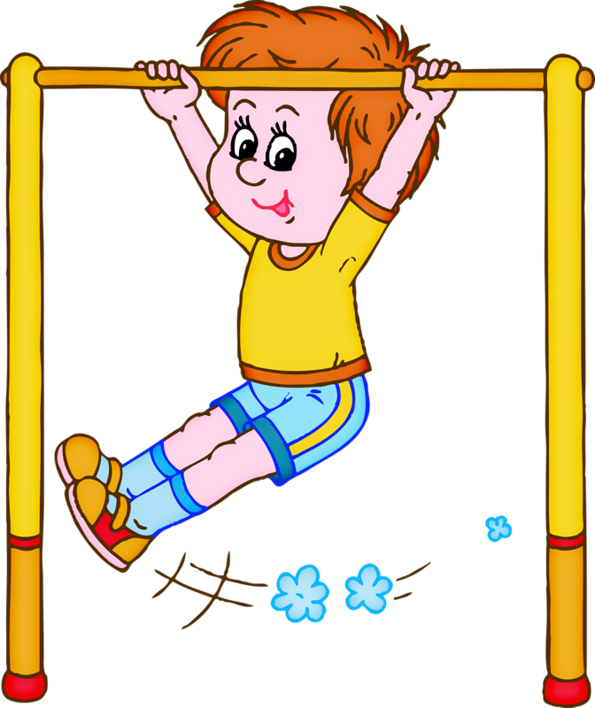
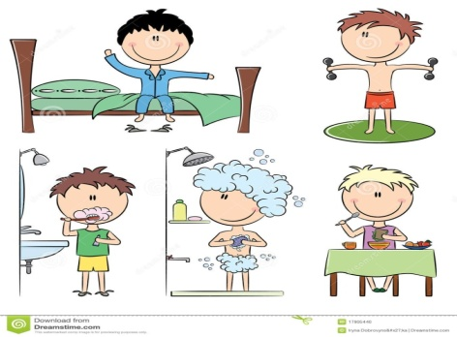
Чистить зубы, умываться И почаще улыбаться, Закаляться, и тогда Не страшна тебе хандра.
У здоровья есть враги, С ними дружбы не води! Среди них тихоня лень, С ней борись ты каждый день.

Slide 5
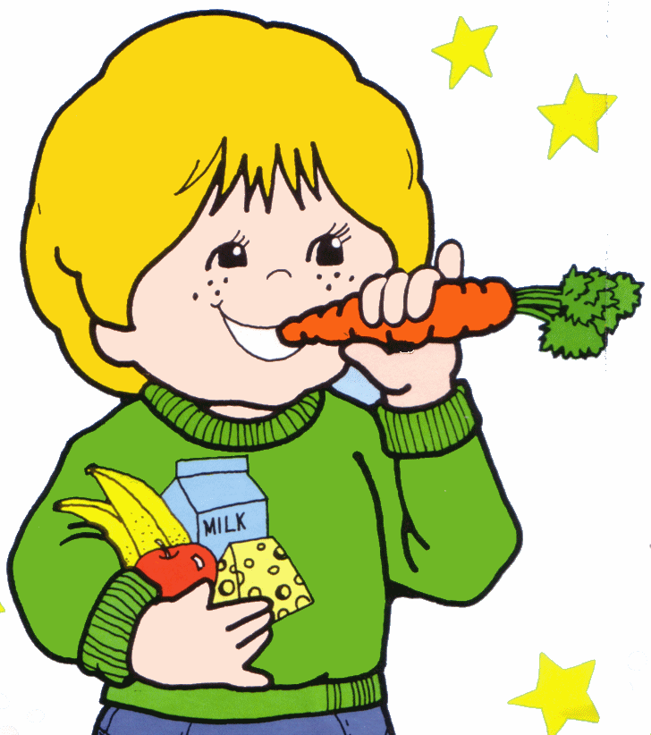
Чтобы ни один микроб Не попал случайно в рот, Руки мыть перед едой Нужно мылом и водой.
Кушать овощи и фрукты, Рыбу, молокопродукты - Вот полезная еда, Витаминами полна!

Slide 6
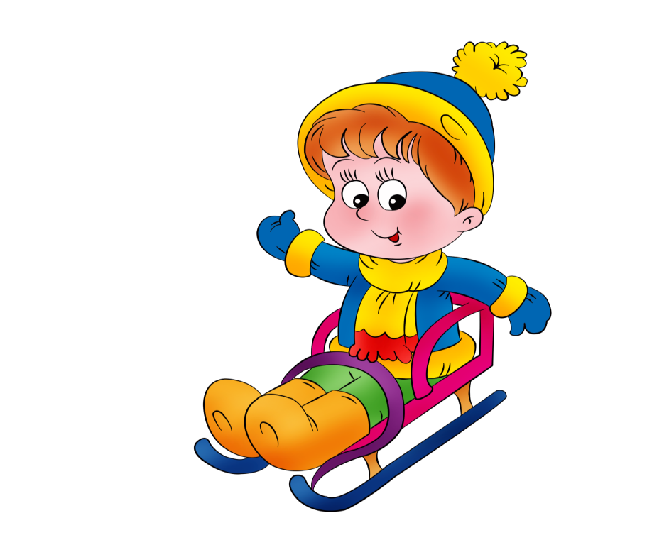
На прогулку выходи, Свежим воздухом дыши. Только помни при уходе: Одеваться по погоде!
Ну, а если уж случилось: Разболеться получилось, Знай, к врачу тебе пора. Он поможет нам всегда!

Slide 7
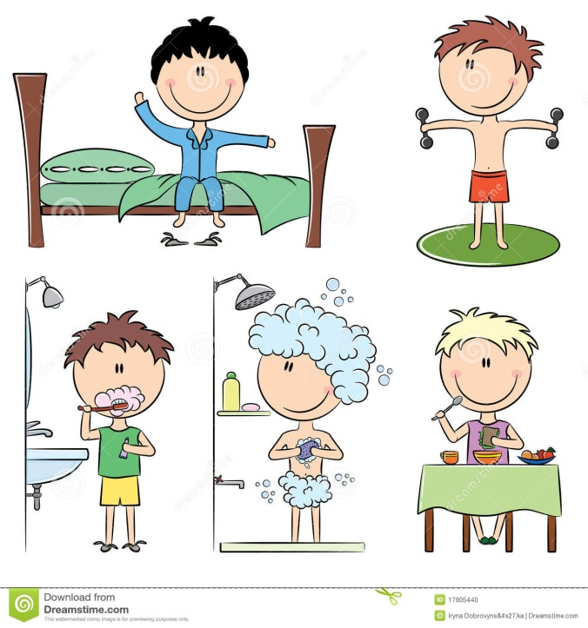
На прогулку выходи, Свежим воздухом дыши. Только помни при уходе: Одеваться по погоде!
Вот те добрые советы, В них и спрятаны секреты, Как здоровье сохранить. Научись его ценить!
Ну, а если уж случилось: Разболеться получилось, Знай, к врачу тебе пора. Он поможет нам всегда!

Slide 8
Виды спорта.

Slide 9
Зимние виды спорта :

Slide 10
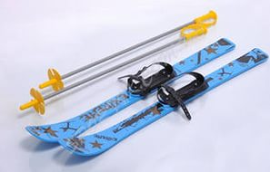
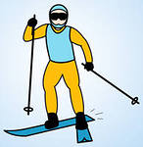
Деревянные кони по снегу скачут, А в снег не проваливаются.
Кто по снегу быстро мчится,
Провалиться не боится?

Slide 11
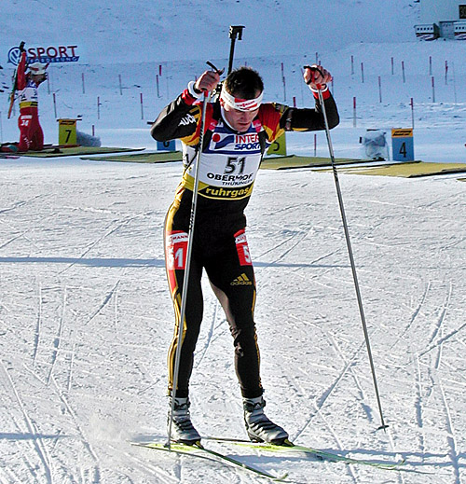
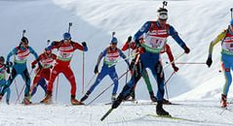
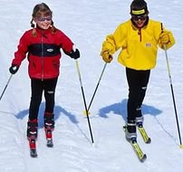
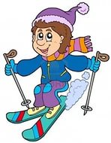

Slide 12
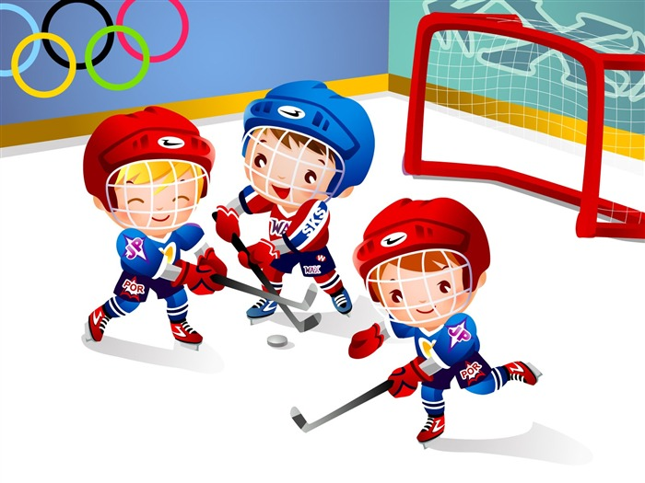
Во дворе с утра игра, Разыгралась детвора. Крики: "шайбу!", "мимо!", "бей!" - Там идёт игра - ... (Хоккей)

Slide 14
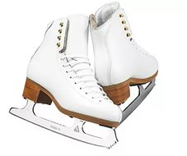
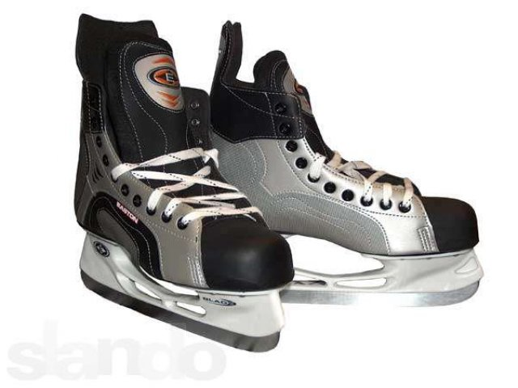
Есть ребята у меня
Два серебряных коня.
Езжу сразу на обоих
Что за кони у меня?

Slide 15
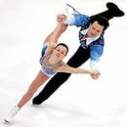
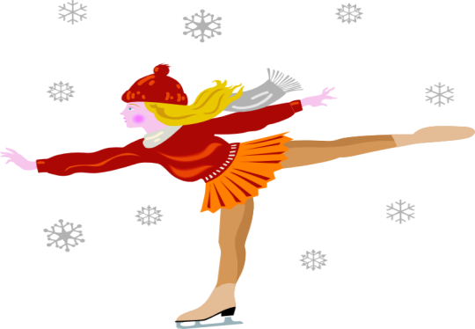
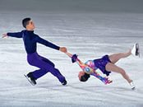
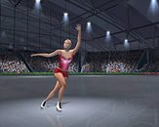

Slide 16
На прогулку выходи, Свежим воздухом дыши. Только помни при уходе: Одеваться по погоде!
ЛЕТНИЕ ВИДЫ СПОРТА
Ну, а если уж случилось: Разболеться получилось, Знай, к врачу тебе пора. Он поможет нам всегда!

Slide 17
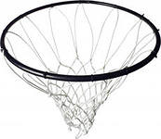
В этом спорте игроки Все ловки и высоки. Любят в мяч они играть И в кольцо его кидать. Мячик звонко бьет об пол, Значит, это ...

Slide 19
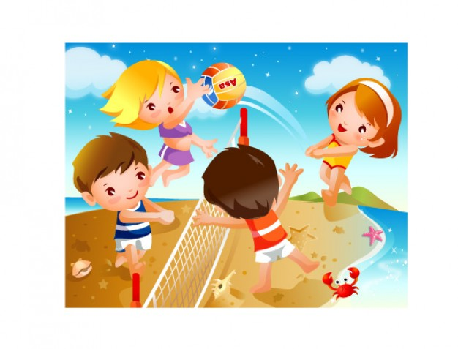
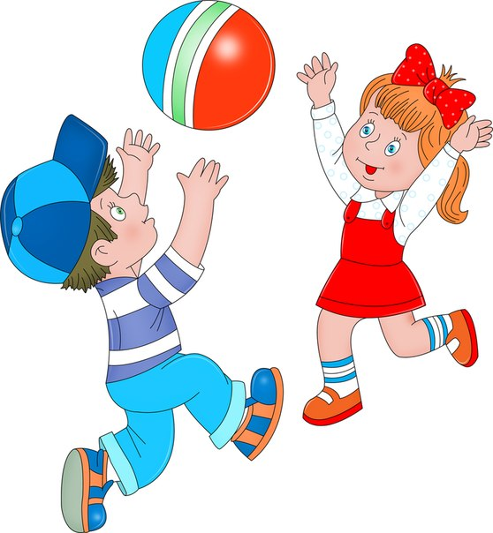
Здесь команда побеждает, Если мячик не роняет. Он летит с подачи метко Не в ворота - через сетку. И площадка, а не поле У спортсменов в ...

Slide 20
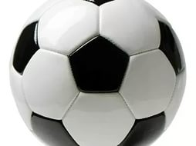
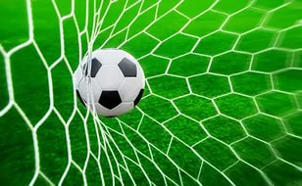
Соберем команду в школе И найдем большое поле. Пробиваем угловой - Забиваем головой. И в воротах пятый гол! Очень любим мы ...

Slide 21
Летние виды спорта
Футбол

Slide 22
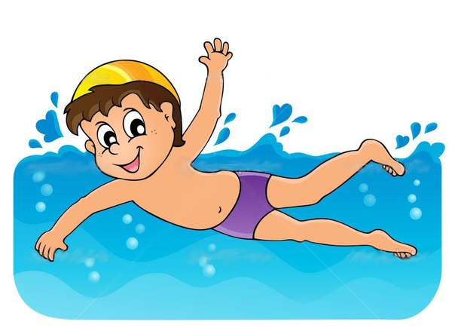
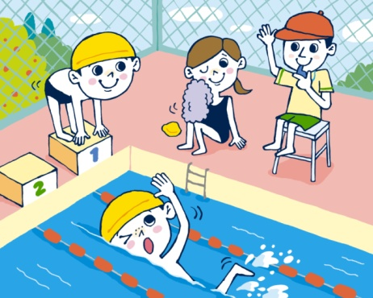
Ему бассейн так приглянулся – Он тут же в воду бултыхнулся, Помчался стилем баттерфляй, Теперь спортсмена отгадай…. пловец

Slide 24
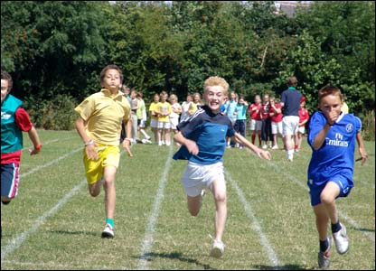
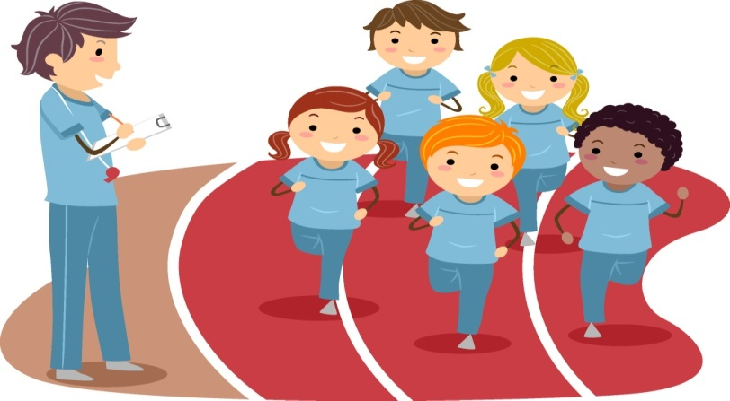
Ноги и мышцы все время в движении -
Это не просто идет человек.
Такие вот быстрые передвижения
Мы называем коротко — ... (бег)

Slide 26
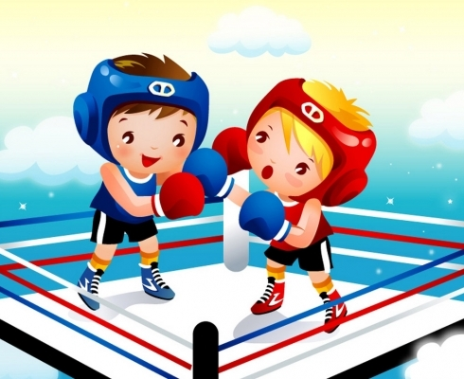
Эти фрукты не
съедобны,
Но огромны и
удобны.
Их иной спортсмен
часами
Лупит сильно
кулаками.

Slide 27
Игра «Это правда или нет»
Вас прошу я дать ответ:
Это правда или нет?
Чтоб с микробами не знаться,
Надо, дети, закаляться?
Никогда чтоб не хворать,
Надо целый день проспать?
Чтоб зимою не болеть,
На улице надо петь?
И от гриппа, от ангины
Нас спасают витамины?
Будешь кушать лук, чеснок –
Тебя простуда не найдет?
Хочешь самым крепким стать?
Сосульки начинай лизать!
Ешь побольше витаминов –
Будешь сильным и красивым?
Если хочешь сильным быть,
Со спортом надобно дружить?

